Slide 1
TRƯỜNG TIỂU HỌC TRUNG YÊN
CHÀO MỪNG CÁC CON

Slide 3
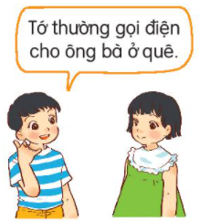
Em có thể dùng cách nào để liên lạc với người thân ở xa?

Slide 4
Thứ ba ngày 5 tháng 4 năm 2022
Tiếng Việt
Đọc: Từ chú bồ câu đến in – tơ - nét
T. 87

Slide 5
TỪ CHÚ BỒ CÂU ĐẾN IN-TƠ-NÉT
Ngoài trò chuyện trực tiếp, con người còn nghĩ ra rất nhiều cách để trao đổi với nhau khi ở xa.
Từ xa xưa, người ta đã biết huấn luyện bồ câu để đưa thư. Bồ câu nhớ đường rất tốt. Nó có thể bay qua một chặng đường dài hàng nghìn cây số để mang thư đến đúng nơi nhận.
Những người đi biển còn nghĩ ra cách bỏ thư vào trong những chiếc chai thủy tinh. Nhờ sóng biển, những chiếc chai này được đẩy vào đất liền. Có những bức thư vài chục năm sau mới được tìm thấy.
Ngày nay, việc trao đổi thông tin dễ dàng hơn rất nhiều. Bạn có thể viết thư, gọi điện cho người khác. Nhờ có in-tơ-nét, bạn cũng có thể nhìn thấy người nói chuyện với mình, dù hai người đang ở cách nhau rất xa.

Slide 6
TỪ CHÚ BỒ CÂU ĐẾN IN-TƠ-NÉT
Ngoài trò chuyện trực tiếp, con người còn nghĩ ra rất nhiều cách để trao đổi với nhau khi ở xa.

Slide 7
Từ xa xưa, người ta đã biết huấn luyện bồ câu để đưa thư. Bồ câu nhớ đường rất tốt. Nó có thể bay qua một chặng đường dài hàng nghìn cây số để mang thư đến đúng nơi nhận.
Những người đi biển còn nghĩ ra cách bỏ thư vào trong những chiếc chai thủy tinh. Nhờ sóng biển, những chiếc chai này được đẩy vào đất liền. Có những bức thư vài chục năm sau mới được tìm thấy.

Slide 8
Ngày nay, việc trao đổi thông tin dễ dàng hơn rất nhiều. Bạn có thể viết thư, gọi điện cho người khác. Nhờ có in-tơ-nét, bạn cũng có thể nhìn thấy người nói chuyện với mình, dù hai người đang ở cách nhau rất xa.

Slide 9
Luyện đọc từ khó
trò chuyện
trao đổi
huấn luyện
in-tơ-nét

Slide 10
Luyện đọc câu dài
Nhờ có in-tơ-nét, bạn cũng có thể nhìn thấy người nói chuyện với mình, dù hai người đang ở cách nhau rất xa.

Slide 11
Giải nghĩa từ
in-tơ-nét
: mạng kết nối các máy tính trên toàn thế giới.
huấn luyện
: giảng dạy và hướng dẫn luyện tập.

Slide 12
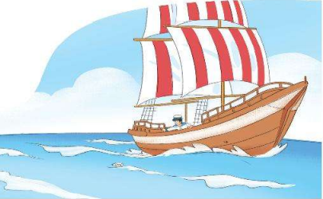
Tìm hiểu bài

Slide 13
1. Thời xưa, người ta đã gửi thư bằng những cách nào?
→ Thời xưa, người ta huấn luyện bồ câu để đưa thư hoặc bỏ thư vào những chiếc chai thủy tinh.
2. Vì sao có thể dùng bồ câu để đưa thư?
→ Có thể dùng bồ câu để đưa thư vì bồ câu nhớ đường rất tốt. Nó có thể bay qua một chặng đường dài hàng nghìn cây số để mang thư đến đúng nơi nhận.

Slide 14
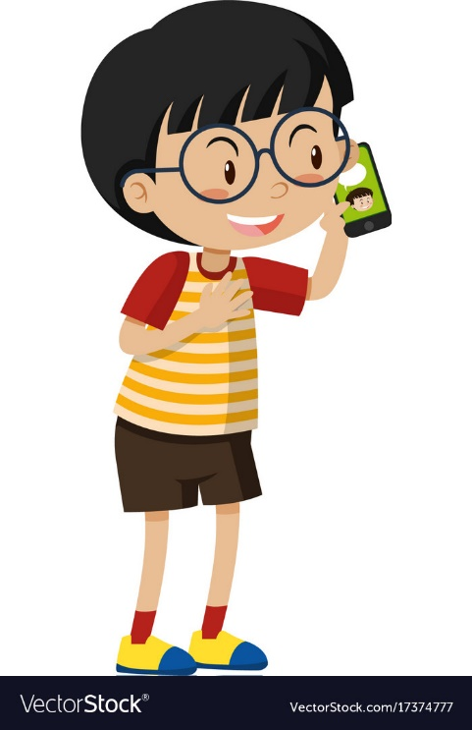
3. Ngày nay, chúng ta có thể trò chuyện với người ở xa bằng những cách nào?
→ Ngày nay, chúng ta có thể viết thư, gọi điện hoặc trò chuyện qua in-tơ-nét.
4. Nếu cần trò chuyện với người ở xa, em chọn phương tiện nào? Vì sao?

Slide 15
Luyện tập theo văn bản đọc

Slide 16
1. Xếp các từ ngữ dưới đây vào nhóm thích hợp:
trò chuyện
bồ câu
chai thủy tinh
gửi
trao đổi
bức thư
điện thoại
Từ ngữ chỉ sự vật
Từ ngữ chỉ hoạt động

Slide 17
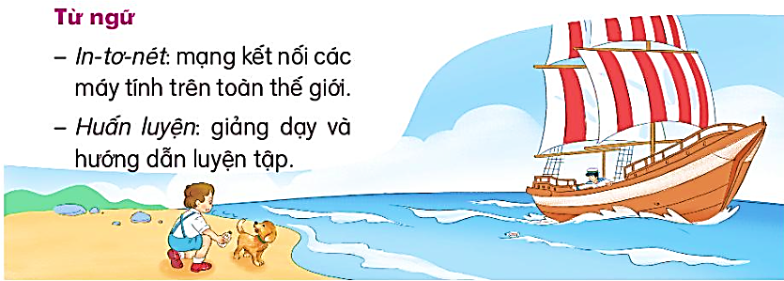
2. Nói tiếp để hoàn thành câu:
Nhờ có in-tơ-nét, bạn có thể (……)
thấy người nói chuyện
với mình, dù hai người đang ở cách nhau rất xa.

